Slide 1
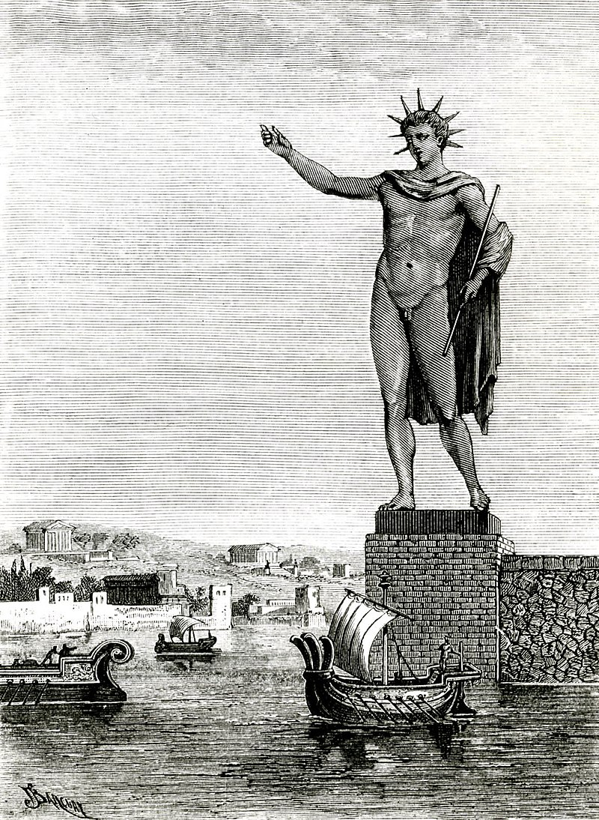
Samos - Rhodos - Kos

Slide 2
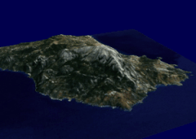
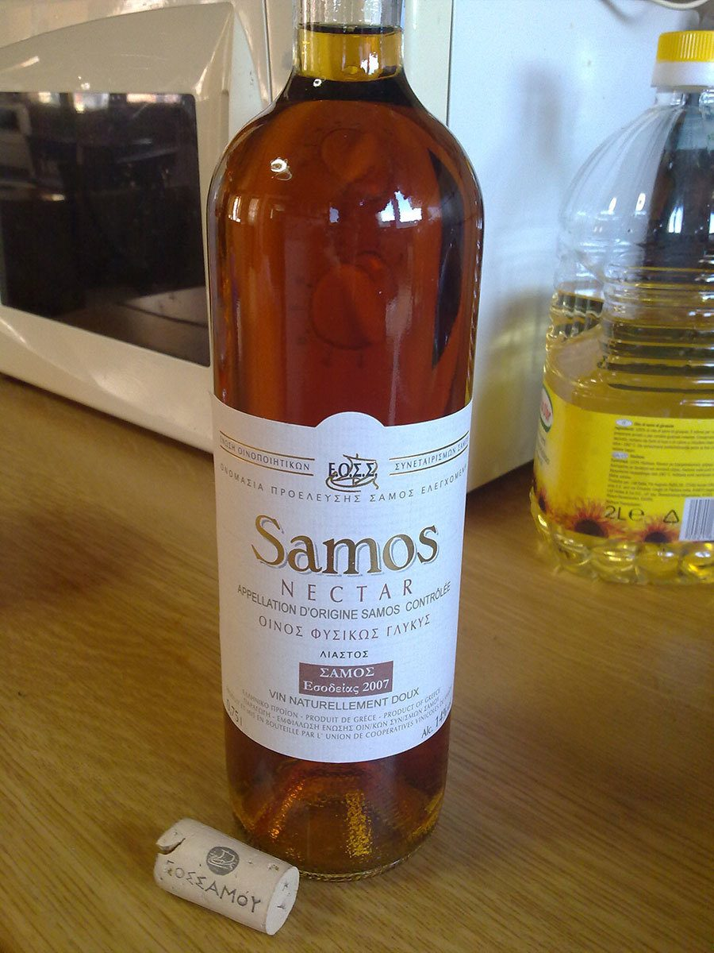
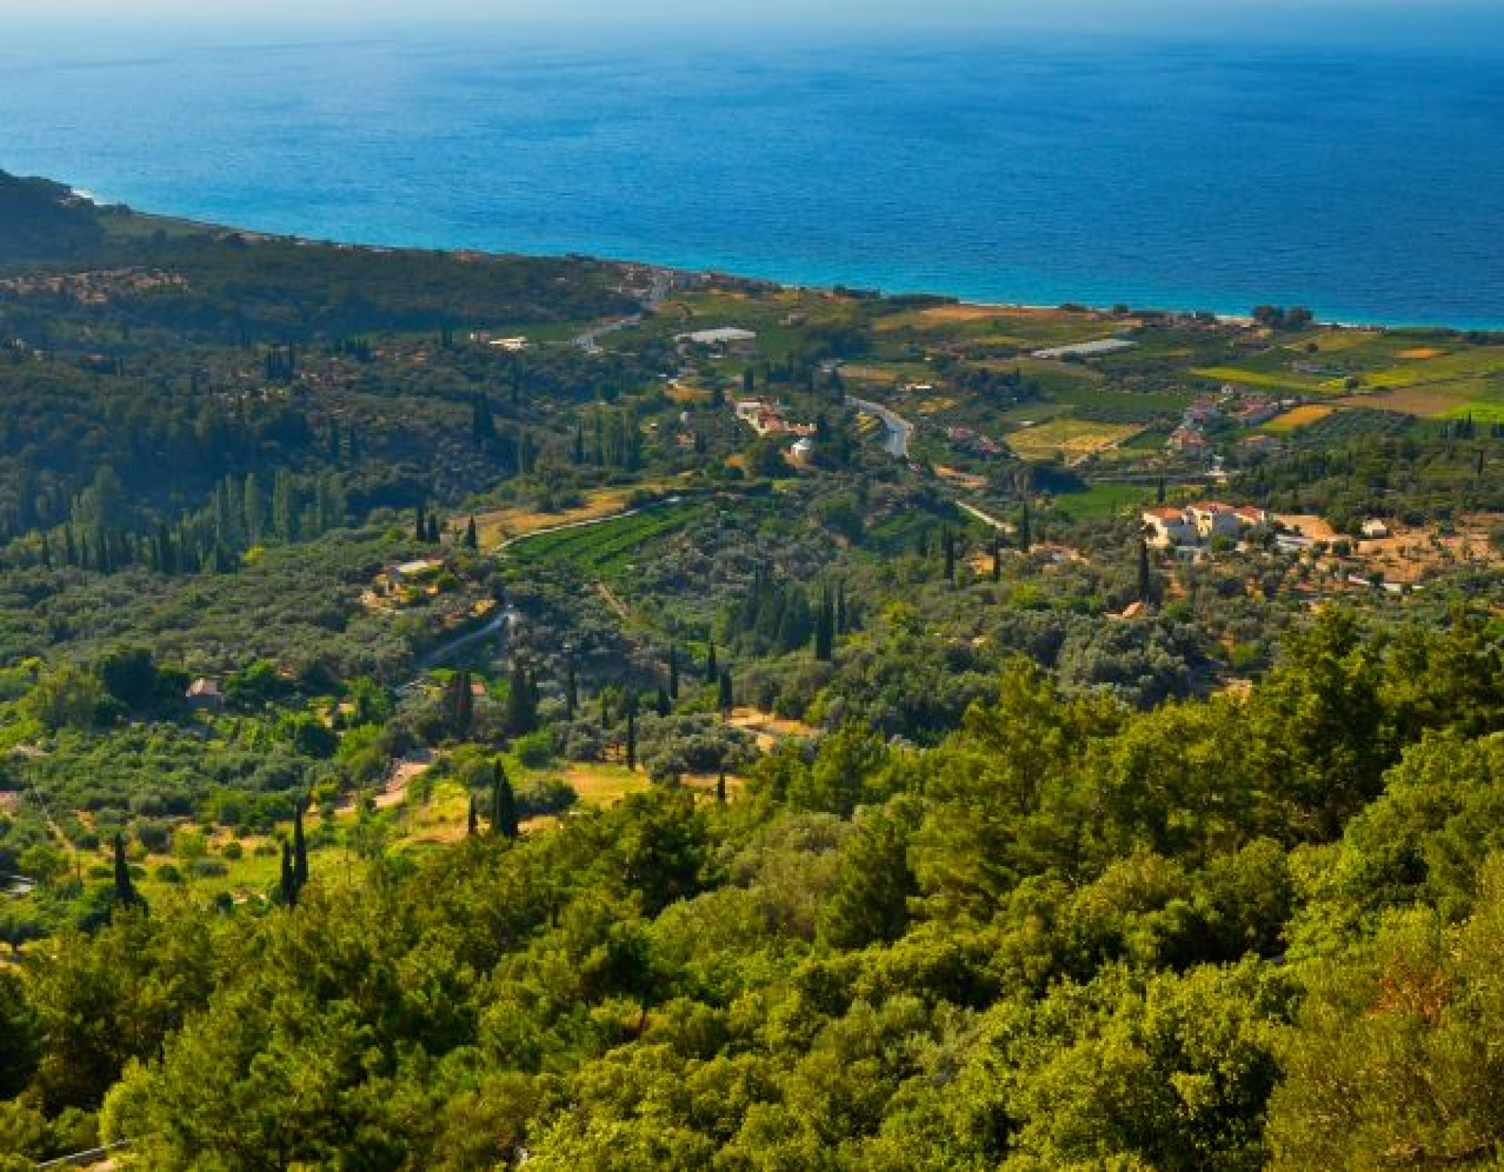
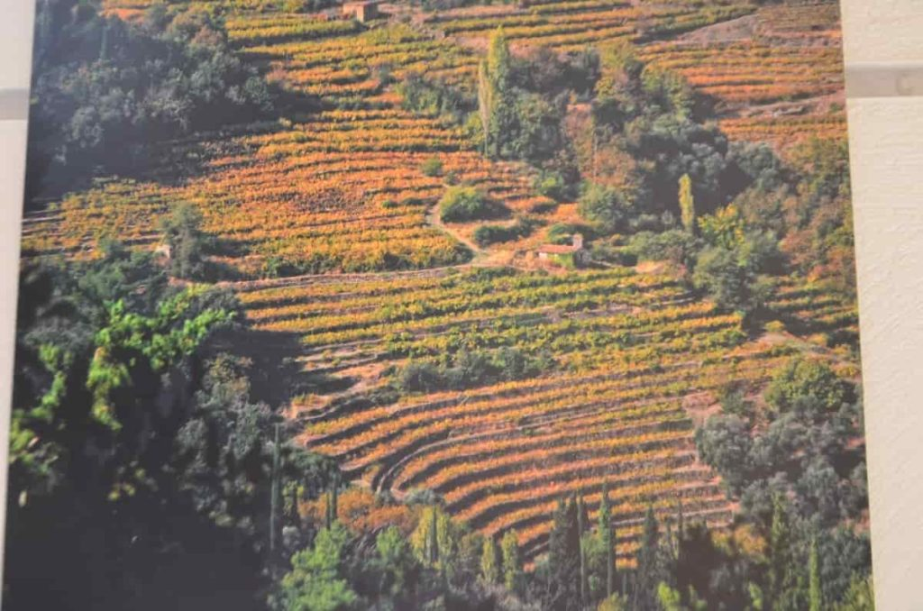
Kerkis Κέρκης
západ ostrova
nejvyšší vrchol Vigli 1434 m
(jediné „holé místo ostrova, jinak všude bujná vegetace)
Samos byl od starověku proslulý produkcí vína. 98 % produkce připadá na bílé muškátové víno.
Ambelos Άμπελος
Profitis Ilias 1154 m
αμπέλι
na svazích se pěstuje víno (terasy)
Pythagorova jeskyně

Slide 3
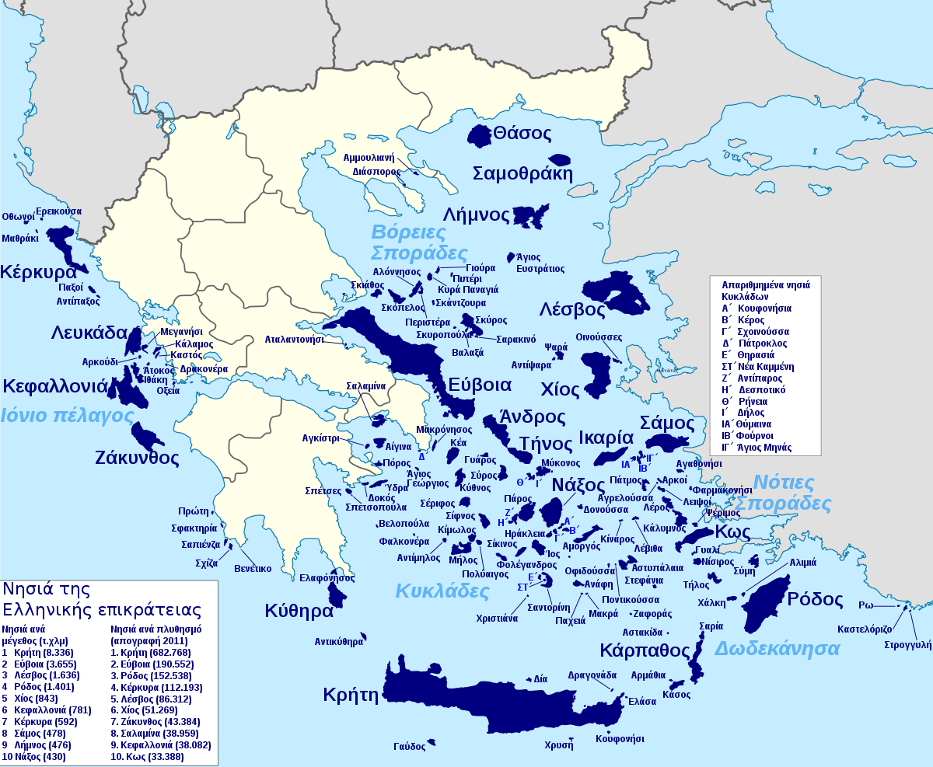

Slide 4
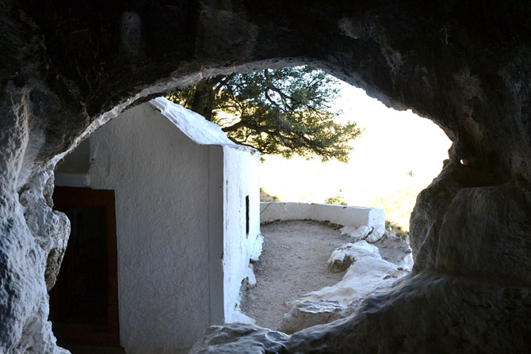
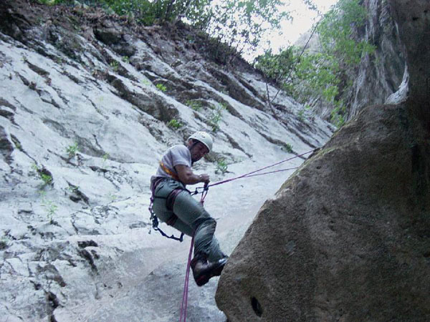
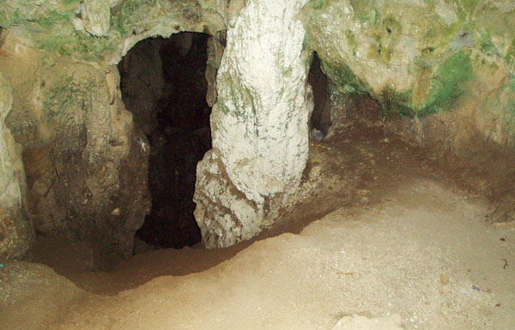
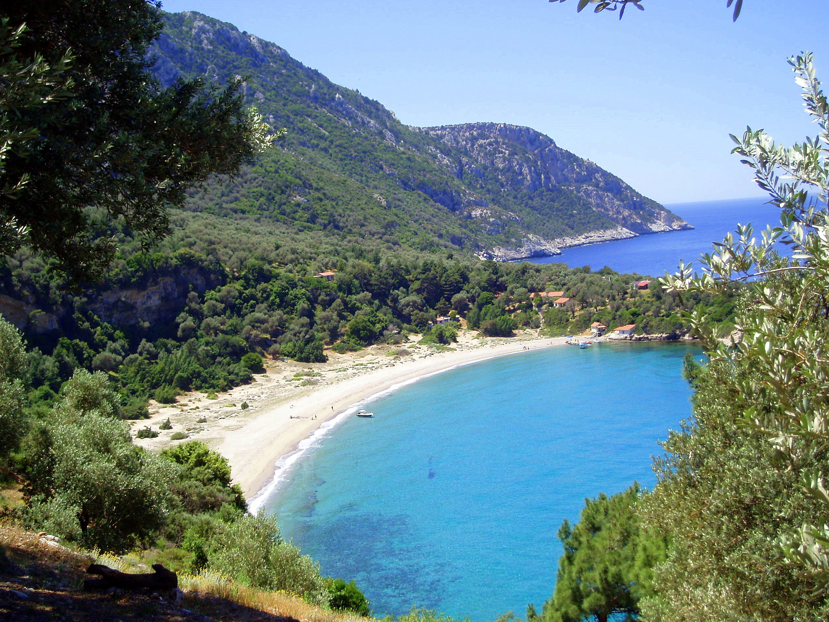
Pythagorova jeskyně, JV Kerkis
Σπήλαιο του Πυθαγόρα
kaňon Kakoperato, Kekris
φαράγγι Κακοπέρατο
Pláž Megalo Seitani
Παραλία Μεγάλο Σεϊτάνι

Slide 5
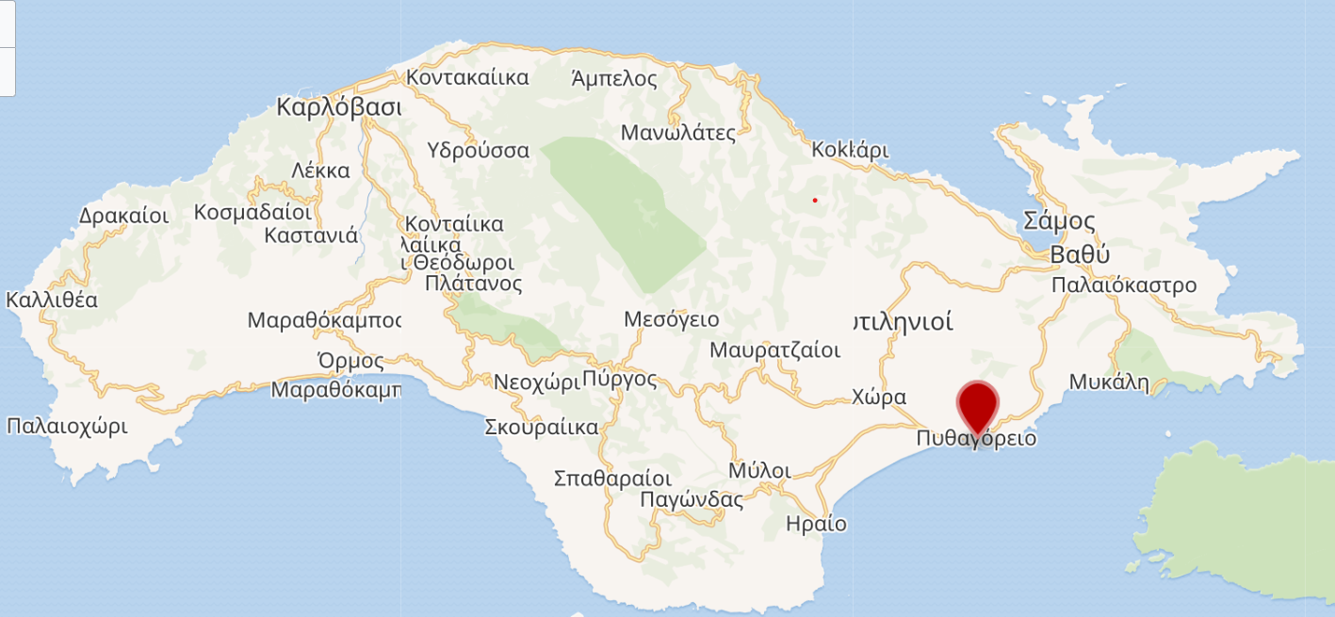
Σάμος, πρωτεύουσα του νησιού
Samos, hlavní město ostrova
vybudované v 19. st. (přístav obce Vathy)
asi 6000 obyvatel
do maloasijské katastrofy významné obchodní centrum

Slide 6
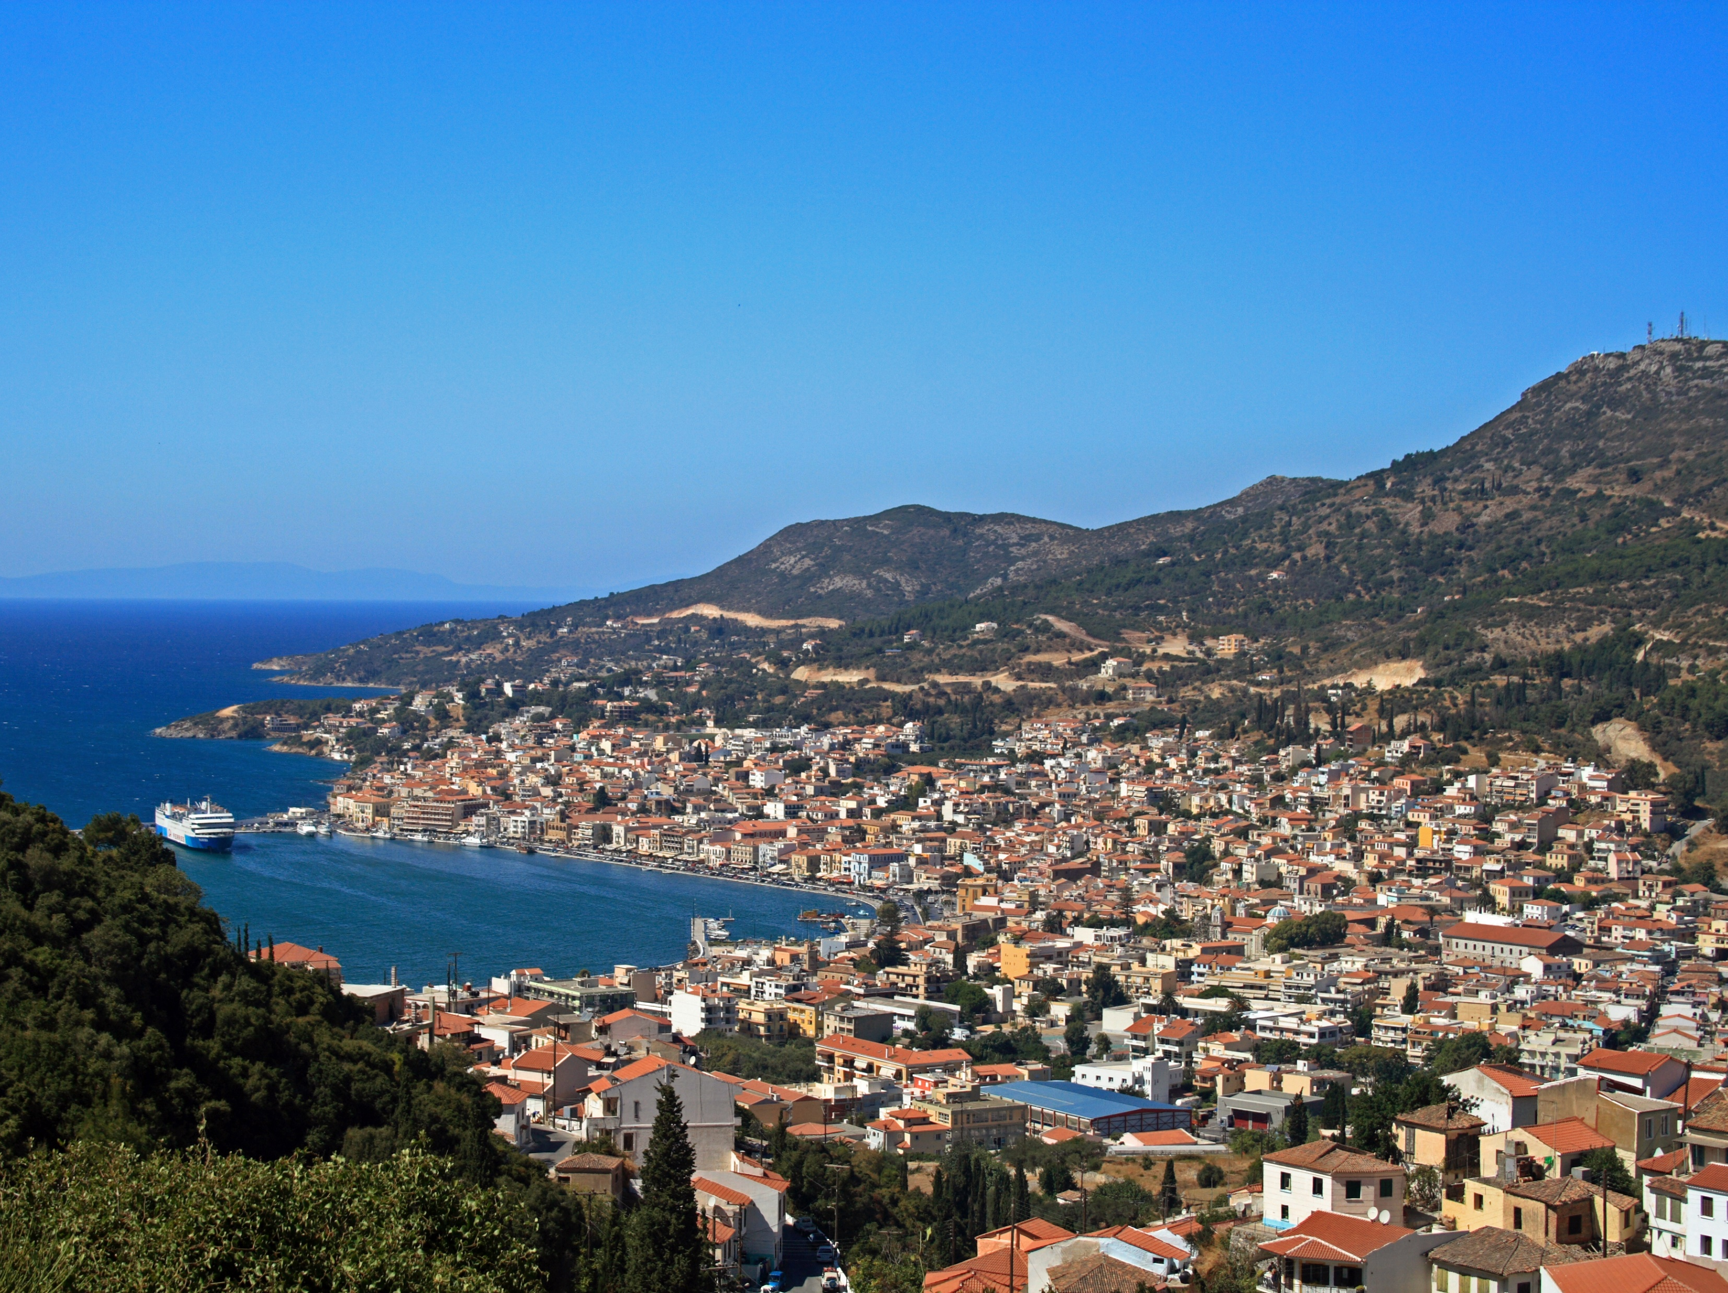
Σάμος, πρωτεύουσα του νησιού
Samos, hlavní město ostrova
zátoka Vathy, přístav

Slide 7
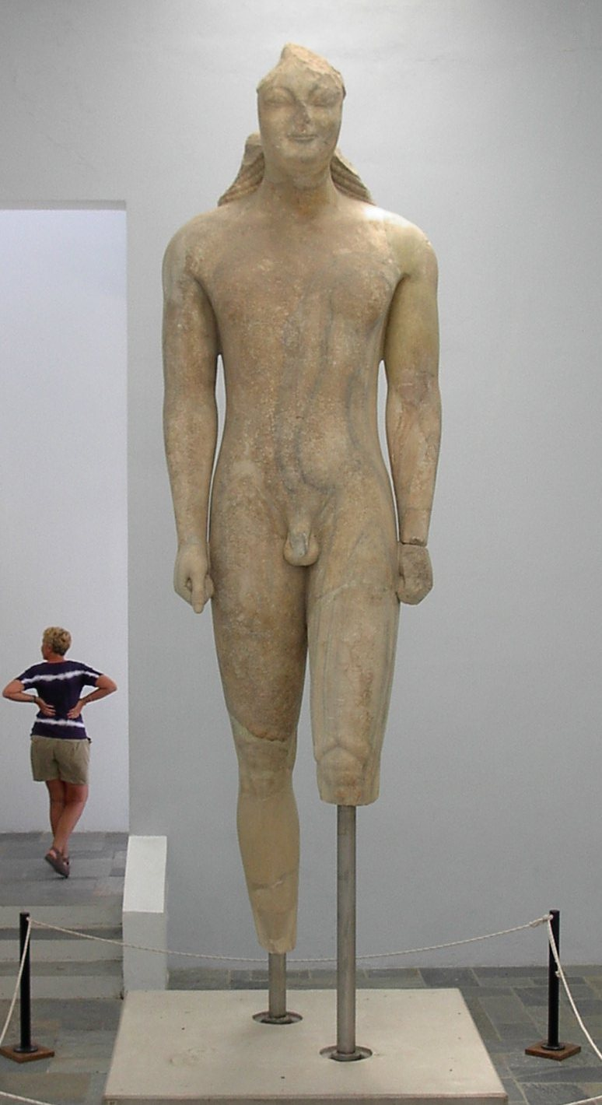
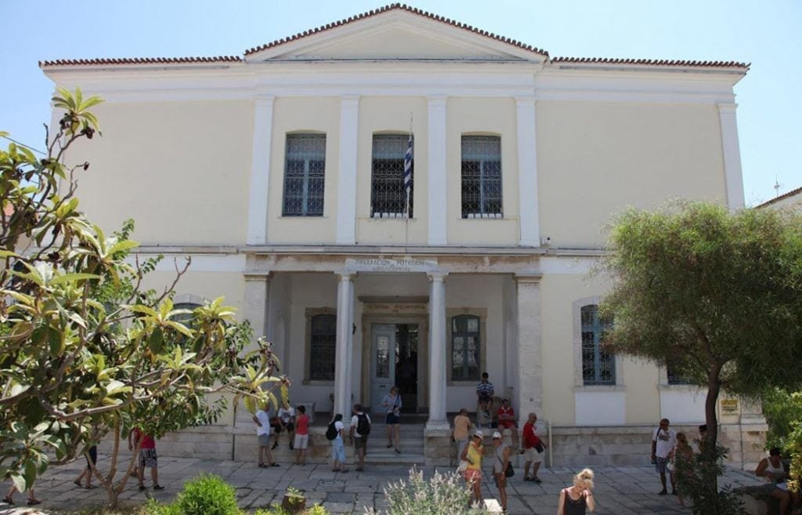
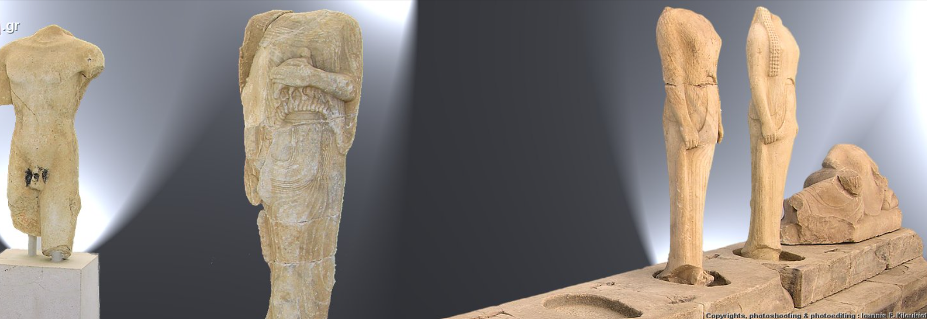
Kolosální kúros ze Samu,
1. čtvrt. 6. st. př. n. l., Héraion
Archeologické muzeum, Samos
5, 25 m
knížecí palác, dnes Archeologické muzeum, Samos
Sousoší sochaře Genelea, 560-550 př. n. l., Héraion,
Archeologické muzem, Samos,

Slide 8
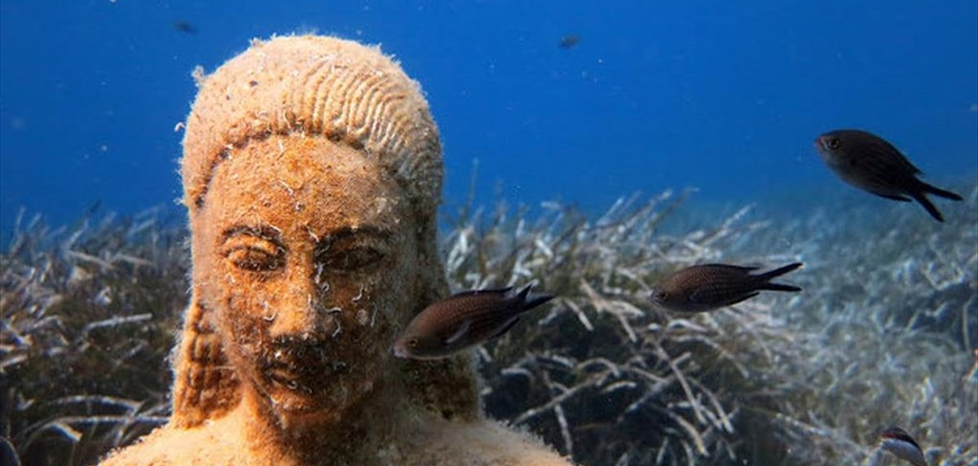
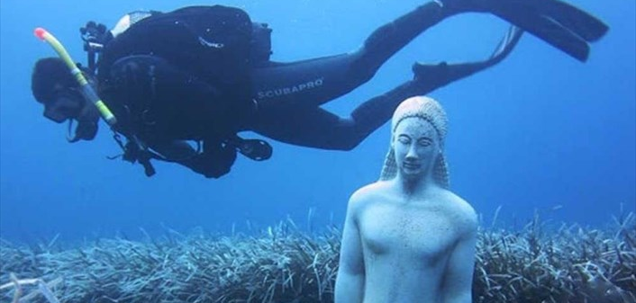
kúros, Kokkari
hloubka 6 m
Potápěčský klub ostrova Samos

Slide 9
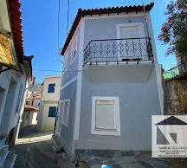
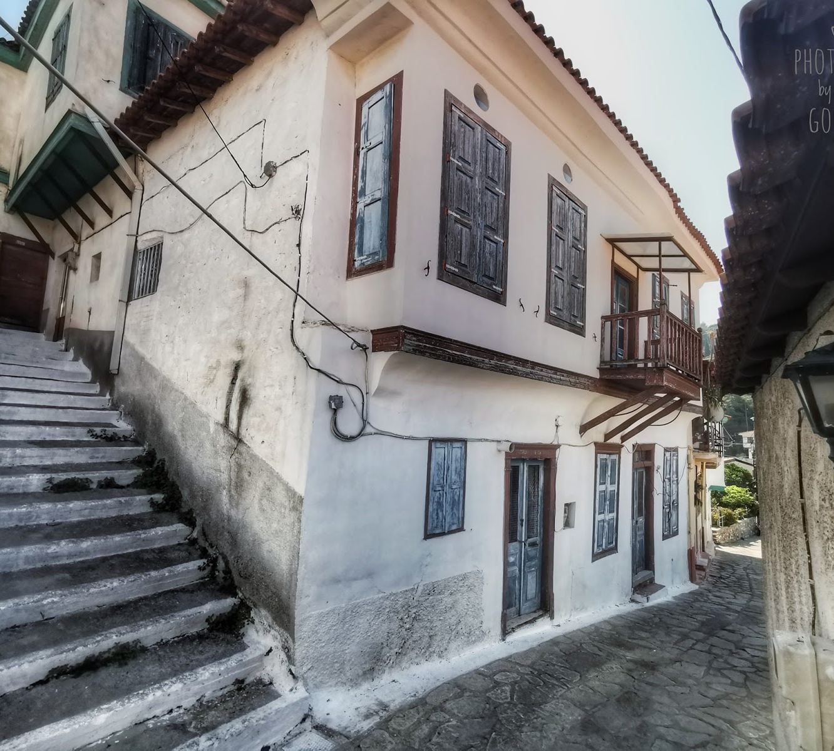
Vathi Βαθύ
v kopci nad městem Samos
asi 2000 obyvatel
tradiční architektura

Slide 10
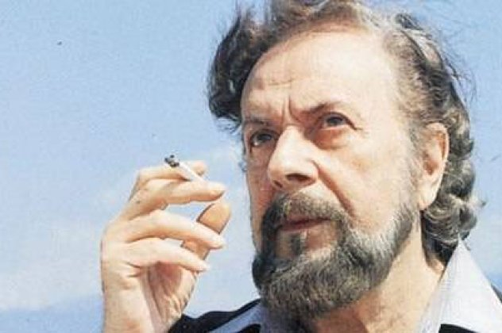
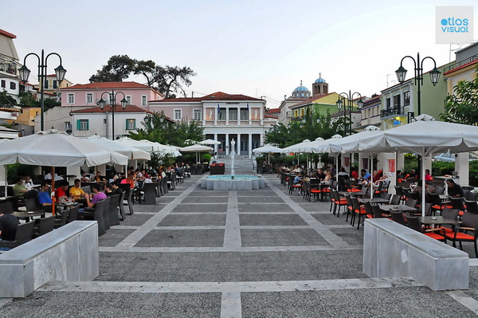
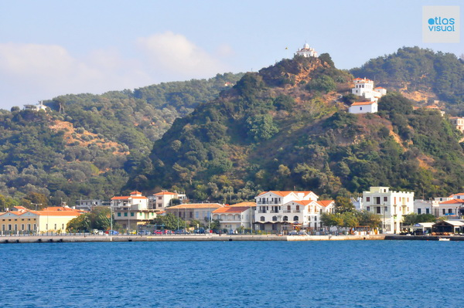
Karlovasi, Καρλόβασι
- SZ ostrova, asi 32 km od hl. města
asi 6000 obyvatel
obchodní centrum, přístav
Jannis Ritsos
Γιάννης Ρίτσος
(1909-1990)
Nespavost
Ostrava
Sonáta měsíčního svitu Proměny nože

Slide 11
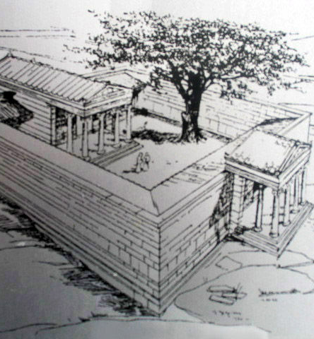
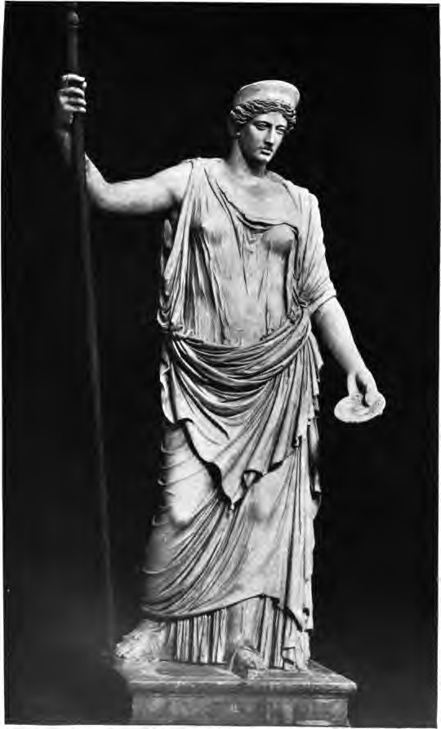
Jeden z nejvýznamnějších posvátných okrsků Héry v řeckém světě
héraion - svatyně (posvátný okrsek) Héry na Samu
archaické období
Ηéra Barberini, 2. st. n. l.,
Vatikánská muzea, Řím
(originál 5. st. př. n. l.)

Slide 12
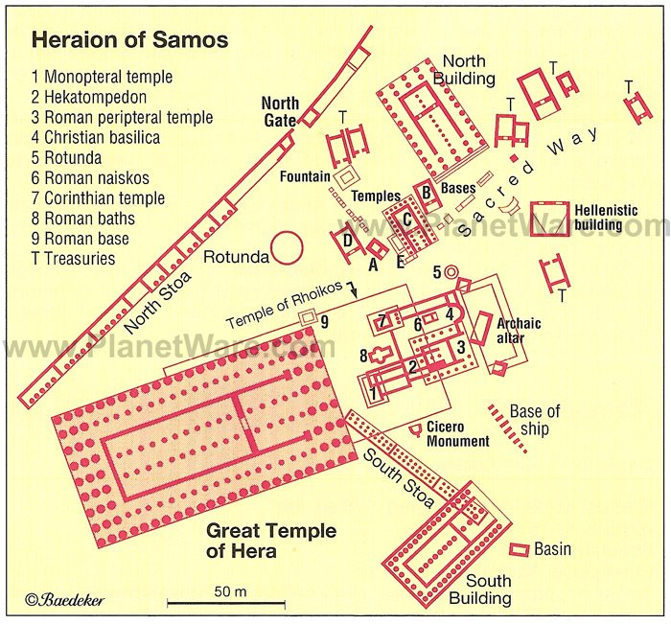
Héraion v různých dobách

Slide 13
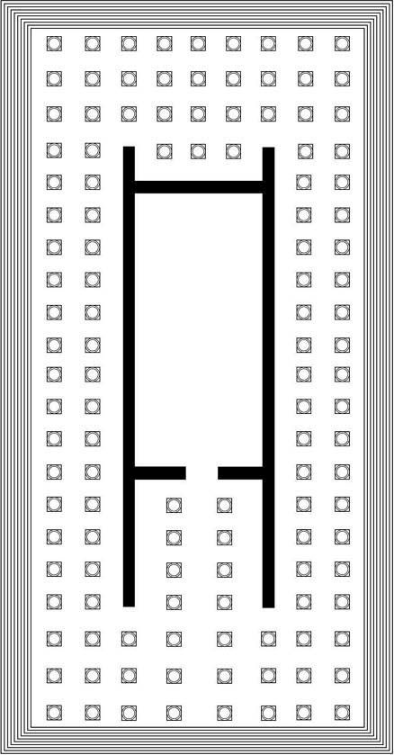
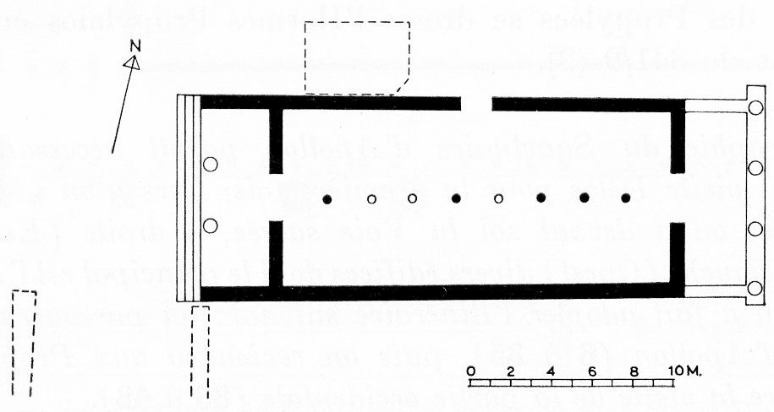
Chrám Héry, Héraion
ναός της Ήρας, Ηραίον

Slide 14
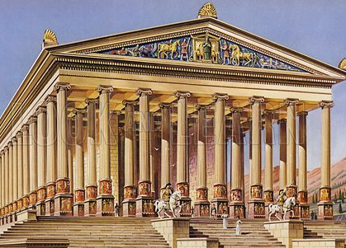
héraion, iónský chrám bohyně Héry (https://www.samosin.gr/el/item/%CE%BD%CE%B1%CF%8C%CF%82-%CF%84%CE%B7%CF%82-%CE%AE%CF%81%CE%B1%CF%82/
2. pol. 6. st. př. n. l.
155 sloupů, výška sloupů až 20 m
informace u Hérodota

Slide 15
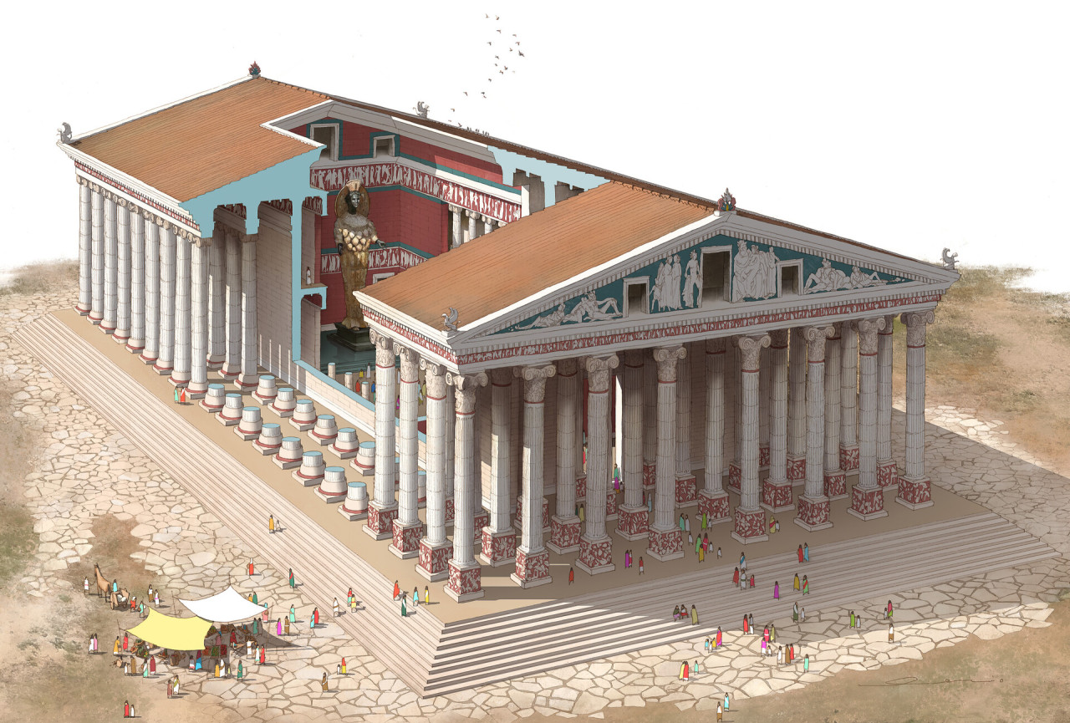
Jak vypadaly řecké chrámy zevnitř (cella – kultovní socha božstva)
(přibližná rekonstrukce Artemidina chrámu v Efessu)

Slide 16
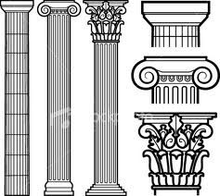
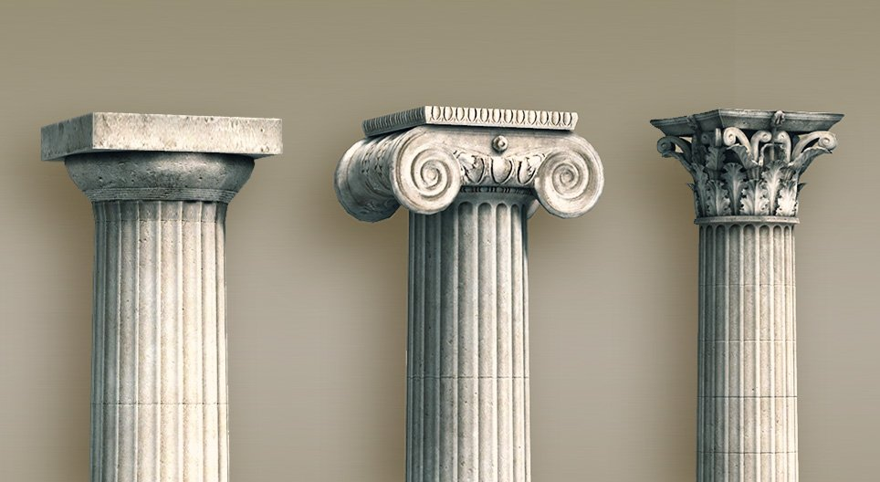
řecké stavební řády (podle druhu sloupu)
iónský (voluty)
typický pro východní Egeidu
a Malou Asii
korintský
(rostlinné motivy)
dórský

Slide 17
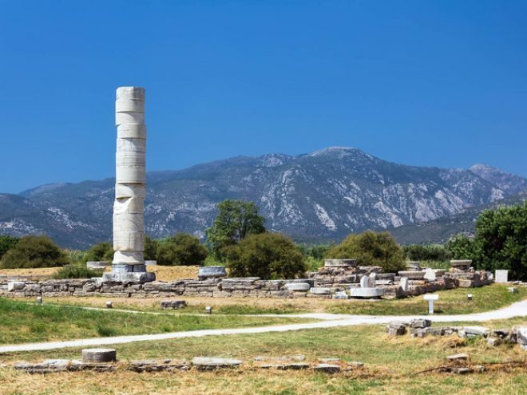
Héraion dnes

Slide 18
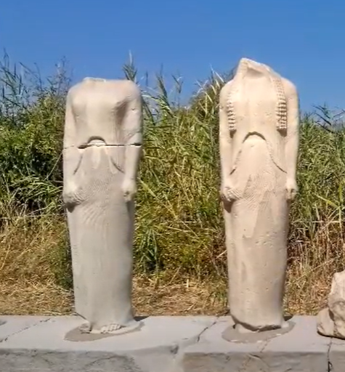
koré, héraion na Samu,
560-550 př. n. l.,
místní sochařská škola
Archeologické muzeum
Samos

Slide 19
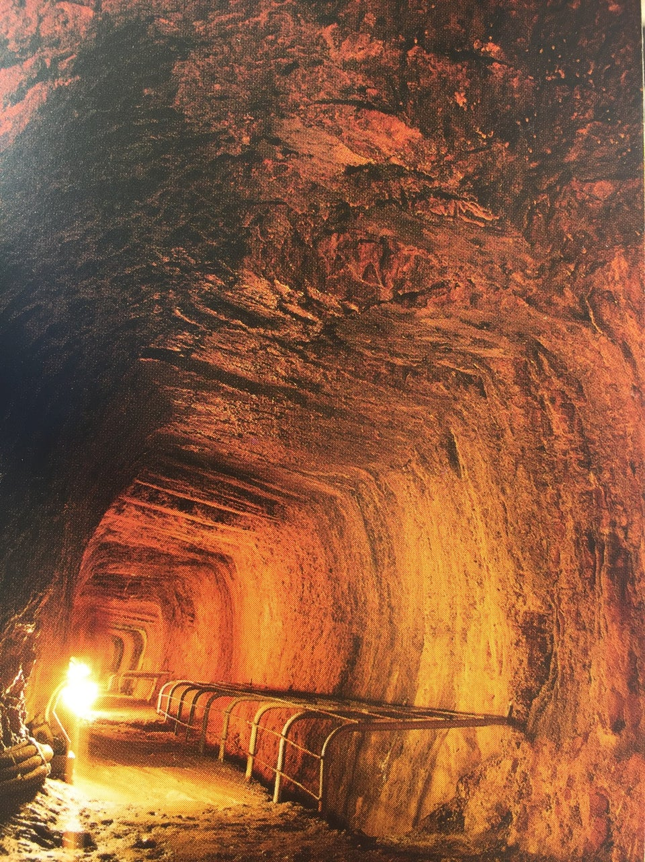
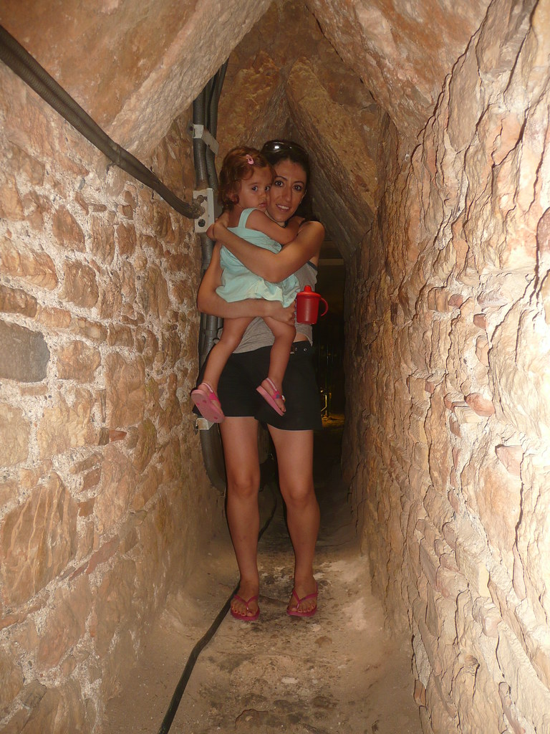
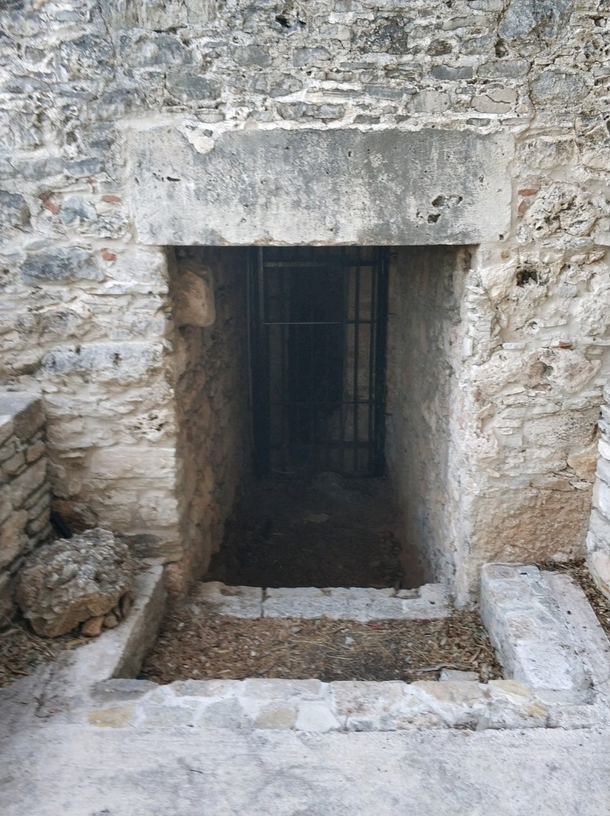
Eupalinův tunel
6. st. př. n. l.
akvadukt
délka přes 1000 m

Slide 20
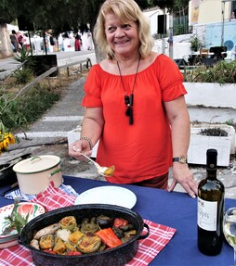
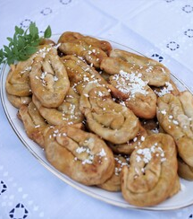
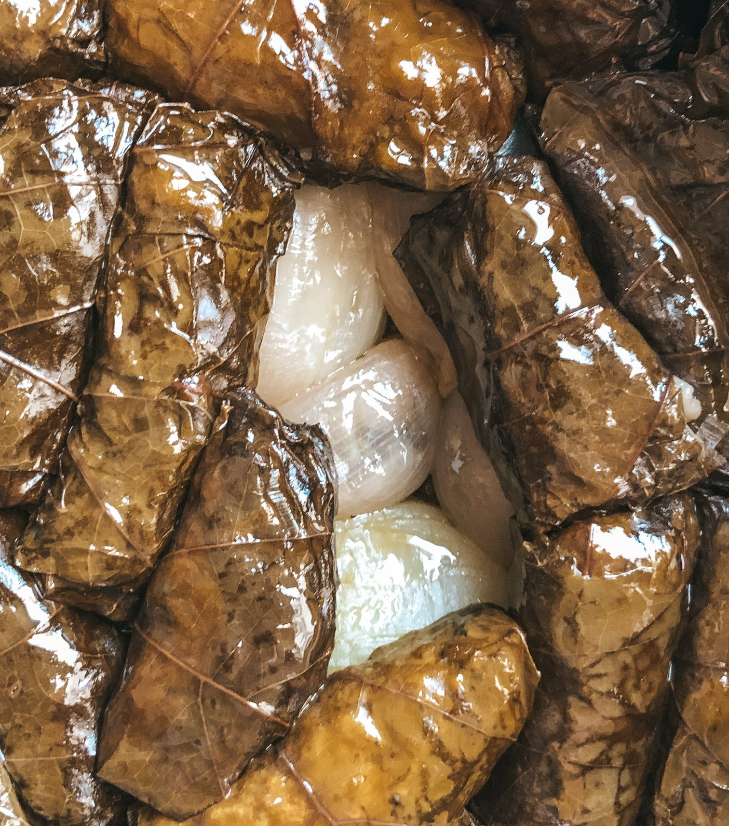
γιαπράκια
μπουρέκια
ρεβυθοκεφτέδες
ντολμάδες

Slide 21
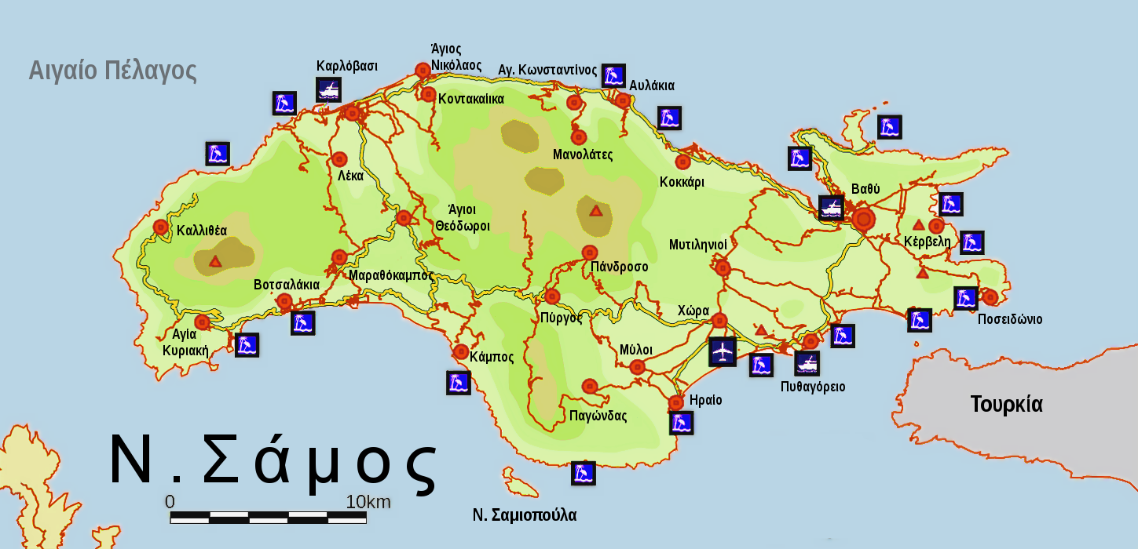
Spojení s okolním světem
letiště Aristrachos, po celý rok spojení s Aténami a Soluní, dále Limnos, Chios, Rodos, Mytilini, v létě různá evropská města (Vídeň, Bělehrad, Kodaň, Praha…), charterové lety
3 velké přístavy: Samos, Karlovasi, Pythagoreio
lodní spojení

Slide 22
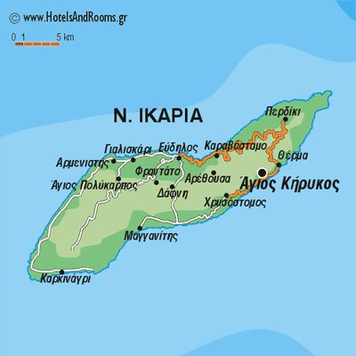
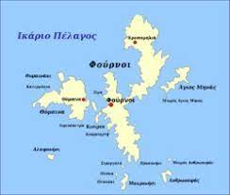
Ikaria Ικαρία

Slide 24
Ikaria, léčivé prameny
Ικαρία, ιαματικές πηγές

Slide 26
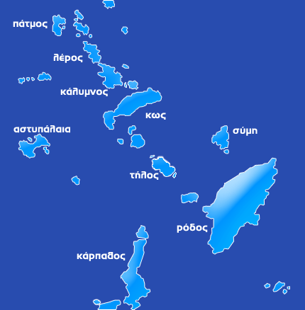
Δωδεκάνησος
Dodekanésos
18 větších ostrovů + …
necelých 200 tis. obyvatel
křižovatka mezi třemi kontinenty > řada dobyvatelů

Slide 27
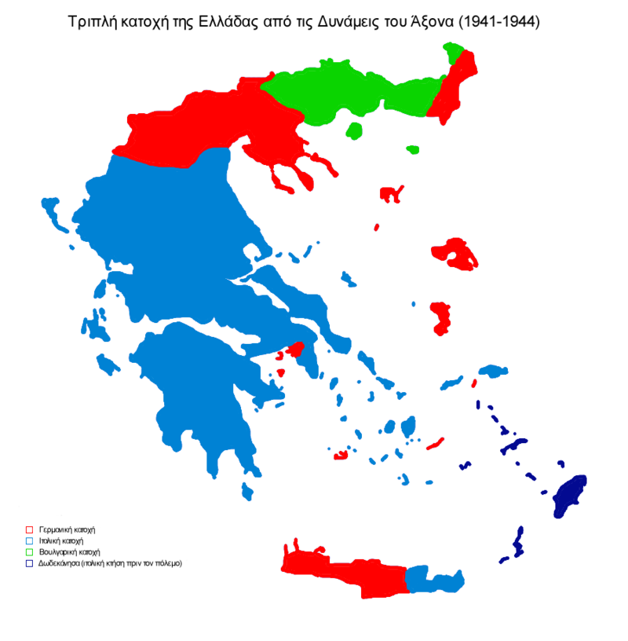
okupace Řecka 1941-44
modrá – Italové
červená – Němci
zelená - Bulhaři

Slide 28
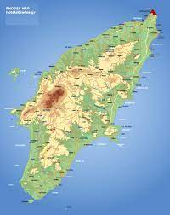
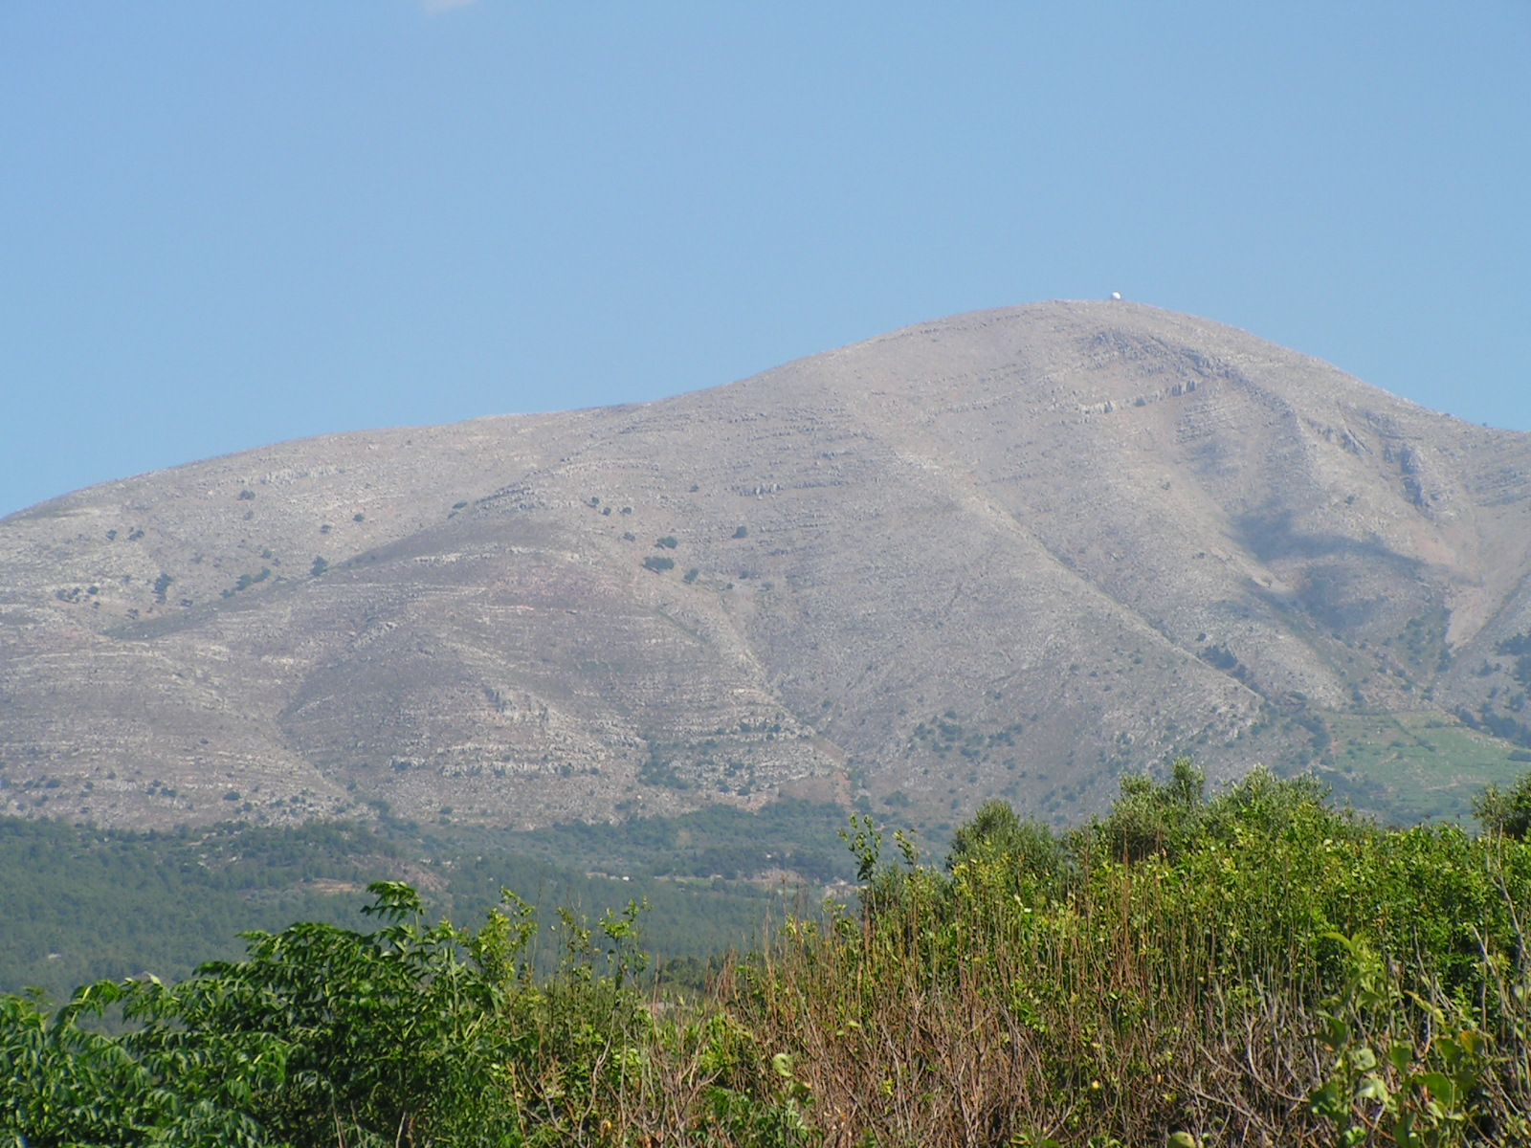
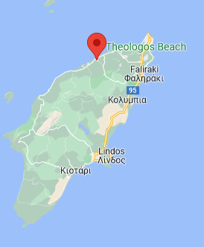
Ρόδος Rodos
4. největší řecký ostrov
18 km od tureckých břehů
asi 115 000 obyvatel
hlavní město Rodos
Bůh Hélios
hora Attavyros
βουνό Αττάβυρος

Slide 29
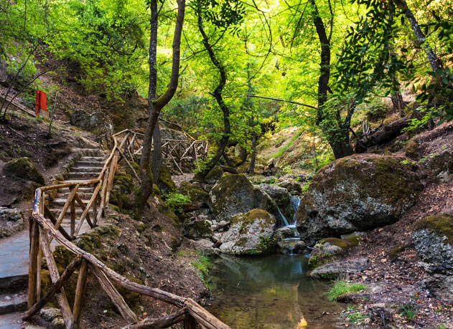
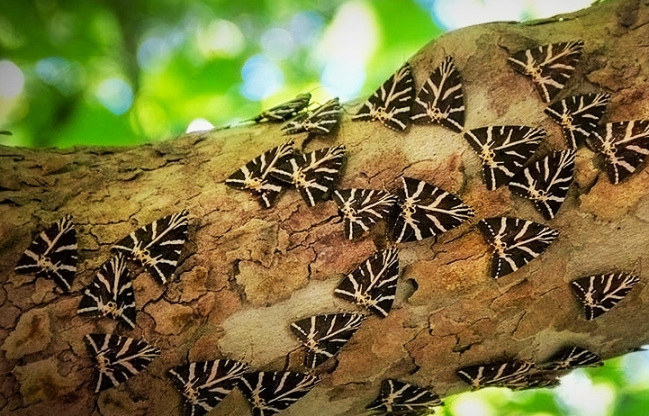
Κοιλάδα των πεταλούδων
Údolí motýlů

Slide 30
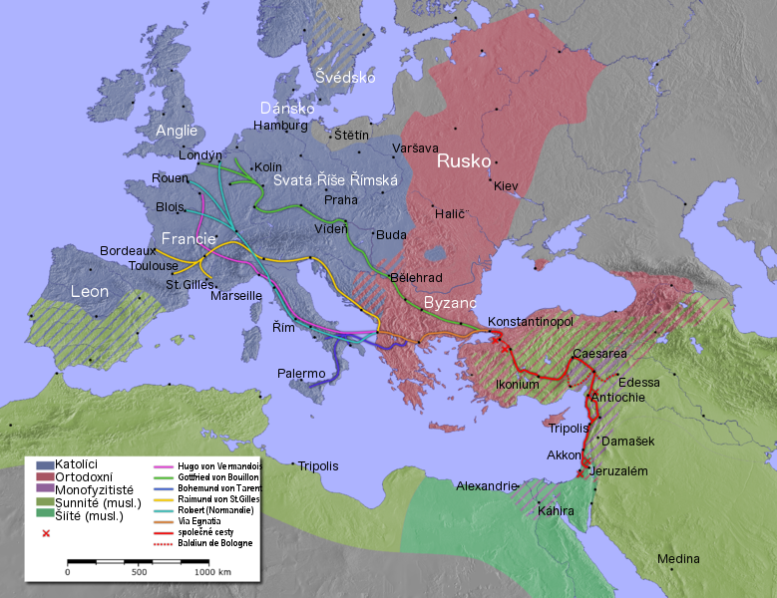
Historie
1. křížová výprava
křižácké státy
1191 Richard Lví srdce – zastávka na Rodu během 3. křížové výpravy
křížové výpravy, Jeruzalém – Boží hrob, 1. kon. 11. st. – dobytí Jeruzaléma
Jeruzalémské království, Kyperské království – křižácké státy
rytířské řády
1244 (1291) ztráta Jeruzaléma
johanité – rytíři řádu sv. Jana (špitálnící, hospitalité – nemocnice, péče o nemocné) > dobývají r. 1309 Rodos
rozkvět ostrova, dobré vztahy s místním obyvatelstvem
skvělé opevnění, silná flotila > odolávali útokům Osmanů
1522 Osmané (na základě dohody s johanity)
1912 Ιtalové (celý Dodekanésos), obyvatelstvo vítá jako osvoboditele, k připojení ostrova k Řecku však nedošlo
1948 součást řeckého státu

Slide 31
πρωτεύουσα του νησιού Ρόδος
hlavní město ostrova Rodos
asi 50 000 obyvatel
Egejská univerzita - Fakulta humanitních studií (další fakulty na ostrovech Lesbos, Chios, Limnos, Syros…)
středověké město UNESCO), zejména památky z doby vlády johanitů

Slide 32
rodský kolos, κολοσσός της Ρόδου
jeden ze sedmi divů světa
přelom 4. a 3. st. př. n. l.
po asi 70 letech zničen zemětřesením
bronzová socha, asi 33 m vysoká, bůh Hélios
stál zřejmě v místě dnešního velmistrova paláce
socha Svobody - inspirace

Slide 33
Rodos (město), palác velmistra řádu, 14. st.
sídlo velmistra a správní středisko řádu
Osmani – sídlo správce, věznice
1856 poničen výbuchem uskladněného střelného prachu
1912 – Italové – rekonstrukce
https://www.youtube.com/watch?v=5C_92pa4_9w

Slide 34
Rodos, palác velmistra, hlavní vstup
https://www.youtube.com/watch?v=5C_92pa4_9w&ab_channel=TourismRhodes

Slide 37
Město Rodos, středověké město – nemocnice řádu, dnes archeologické muzeum
Αρχαιολογικό μουσείο Ρόδου

Slide 38
Κως Kos
- 3. největší ostrov Dodekanésu, 33 000 obyvatel
hl. město Kos
horský masiv Oromedon (875 m) – tradiční horské vesnice
surfování, jachtaření, potápění, pěší turistika, cyklistika

Slide 39
παραλία Άγιος Στέφανος,
κόλπος Κεφάλου
pláž Agios Stefanos,
záliv Kefalu
jih ostrova
jemný písek i oblázky
2 raně křesťanské kostely (5. a 6. st. př. n. l., mozaiky)
ostrůvek Kastri s kostelíkem sv. Nikolaose (loďkou nebo doplavat)

Slide 40
Κos - ráj cyklistů
desítky kilometrů cyklostezek
po rovině i v těžším terénu
půjčovny kol velmi dobře vybavené různými druhy kol

Slide 41
Cycling routes and bike maps in and around Kos | Bikemap - Your bike routes
oblíbená trasa cyklistů, 60 km
převýšení asi 1000 m, většinou ne příliš prudké stoupání
po cestě tradiční horské vesničky i pláže
zdatný cyklista během 1 dne, nebo i vícedenní výlet
oblíbená trasa cyklistů, 112 km
převýšení asi 1000 m, většinou ne příliš prudké stoupání
po cestě tradiční horské vesničky i pláže
zdatný cyklista během 1 dne, nebo i vícedenní výlet

Slide 42
kentauři obvykle divocí a bojechtiví
kentauromachie – boj kentaurů a Lapithů
metopa z dórského vlysu, Parthenón, Akropolis, Atény
5. st. př. n. l., Britské muzeum
Asklépios – bůh lékařství, syn boha Apollóna
Cheirón – vzdělaný kentaur, vychovatel Iasóna, Achillea, Asklépia…

Slide 43
Αsklépios
160 n. l. (řím. kopie sochy ze 4. st. př. n. l., Epidauros
Národní arch. muzeum, Atény
Asklépios
325-300 př. n. l. , Mélos
Britské muzeum, Londýn

Slide 44
Asklépion (posvátný okrsek zasvěcený Asklépiovi
v podstatě rozsáhlý nemocniční komplex
ubytování, koupele – termální prameny, divadlo – sledování tragédií, chrámy (Asklépia, Apollóna)
abaton – prostor, kde probíhal „léčebný spánek“, během kterého nemocného navštívil bůh Asklépios
Podobných asklépií bylo v řeckém antickém světě asi 400.
Asklépion na ostrově Kos bylo nejproslulejší - navazovalo na Hippokratovu lékařskou školu.
Hippokratés – zakladatel racionálního lékařství, narodil se a působil na ostrově Kos, 5./4. st. př. n. l.

Slide 45
Pozůstatky Apollónova chrámu. 2. st. n. l.

Slide 46
Apollónův chrám na 2. terase, 2. st. n. l.

Slide 48
starověké lékařské nástroje

Slide 49
poděkování (případně prosba) za vyléčení
v antice a dnes

Slide 50
Νεραντζιά – hořký pomerančovník
ve 14. a 15. st byl ostrov hustě osázen těmito pomerančovníky > ostrovu se začalo říkat Νεραντζιά

Slide 51
Hlavní město ostrova – město Kos, pevnost z doby vlády johanitů zvaná
Κάστρο της νεραντζιάς

Slide 53
věž „dračice“
πύργος της Δράκαινας

